Slide 1


УСКЛАДНЕННЯ ПІСЛЯ
АМПУТАЦІЇ

Slide 2

ГЕМАТОМА
УСКЛАДНЕННЯ
НАБРЯК
ІНФЕКЦІЯ
НЕКРОЗ
ПУХИРІ ШКІРИ
ПАЗУХИ І ОСТЕОМІЄЛІТ
МЯЗОВА СЛАБКІСТЬ, КОНТРАКТУРИ
НЕВРОМА
РОЗРОСТАННЯ/ЕКЗОСТОЗИ
БІЛЬ

Slide 3
ФУНКЦІОНАЛЬНИЙ СТАН КУКСИ
Функціональні кукси характеризуються достатньо збереженою функцією м’язів без розладів кровообігу, безболісні, з незмінними об’ємними розмірами, з повним обсягом рухів у суміжному суглобі, без вад і захворювань кістки та м’яких тканин, зі сприятливим рівнем ампутації.
Малофункціональні кукси характеризуються зниженою функцією м’язів, болючі при пальпації, з нестійкістю об’ємних розмірів, мають атрофічні, в’ялі тканини, на їх торцевих поверхнях можуть бути трофічні розлади шкіри без запальних явищ, можуть мати місце згинальна або розгинальна контрактура суміжного суглоба, помірно виражена неспроможність зв’язок суглоба, довжина кукси недостатня для керування протезом (коротка кукса).
До нефункціональних кукс відносяться болючі кукси, що характеризуються розладом лімфо- та кровообігу, атрофією м’язів, значно зниженою функцією і вираженою нестабільністю суглоба, наявністю численних вад і захворювань кукси, що є тимчасовими протипоказаннями до протезування. Вони вимагають консервативного чи оперативного лікування, або ексклюзивної комплектації і схеми побудови протеза.

Slide 4
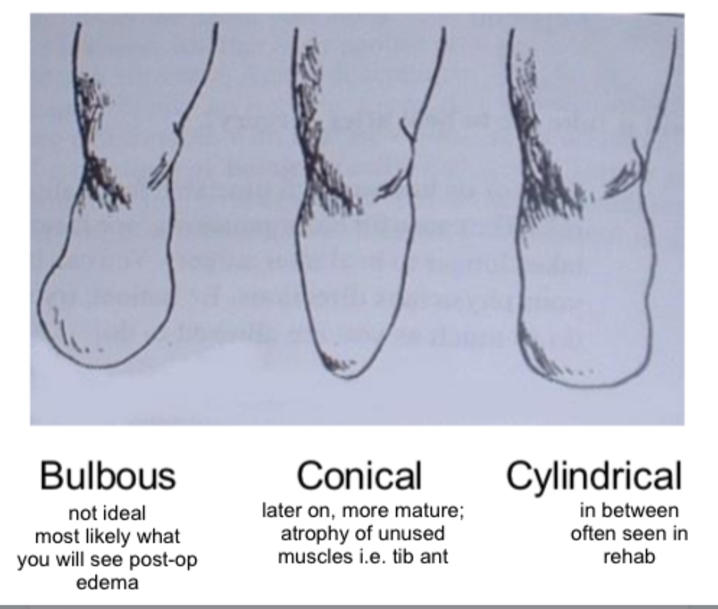
ВАДИ КУКСИ

Slide 5
БІЛЬ
БІЛЬ У КУКСІ
ФАНТОМНІ ВІДЧУТТЯ
ТЕЛЕСКОПІЯ
ФАНТОМНИЙ БІЛЬ

Slide 6
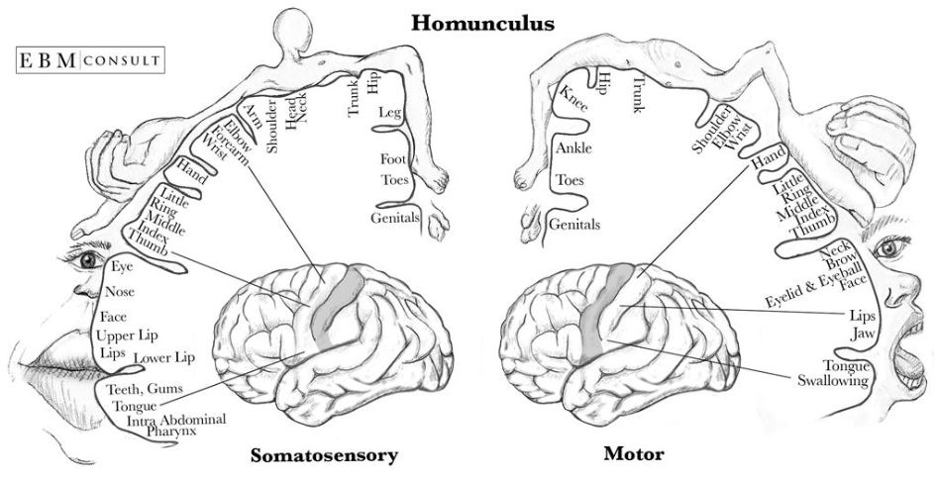
КОРКОРТИКАЛЬНИЙ ГОМУНКУЛУС

